Slide 1
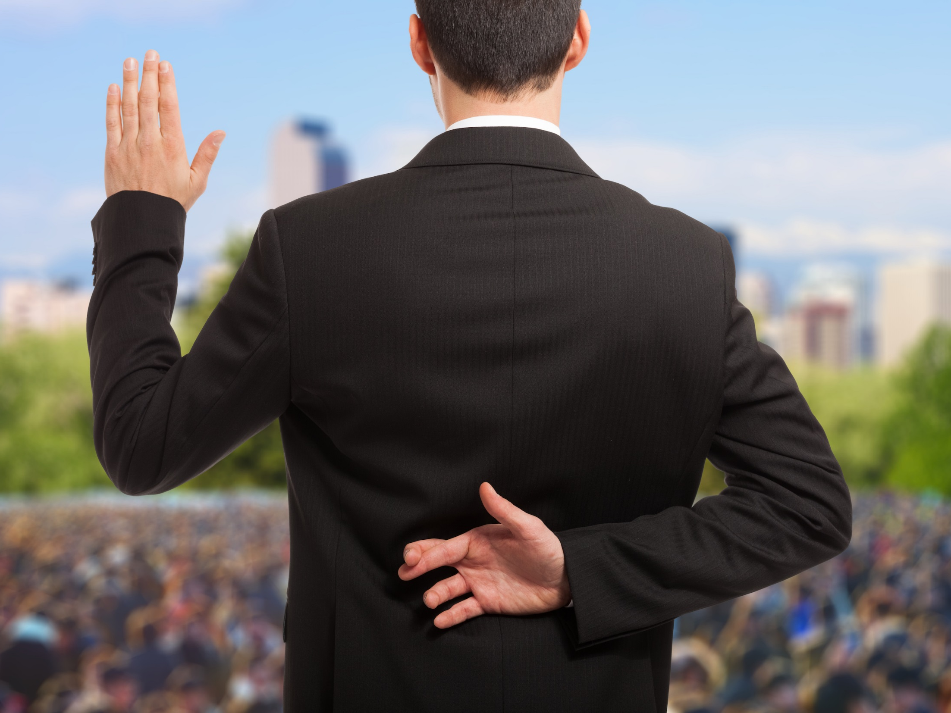
ВОЙНА
ОБЕЩАНИЙ
Псалом 50 | Часть VI

Slide 2
«…от дерева познания добра и зла не ешь от него, ибо в день, в который ты вкусишь от него, смертью умрешь.»
Бытие 2:17

Slide 3
«И сказал змей жене: нет, не умрете, но знает Бог, что в день, в который вы вкусите их, откроются глаза ваши, и вы будете, как боги, знающие добро и зло.»
Бытие 3:4-5

Slide 4
«Окропи меня иссопом, и буду чист; омой меня, и буду белее снега. Дай мне услышать радость и веселие, и возрадуются кости, Тобою сокрушенные. Отврати лицо Твое от грехов моих и изгладь все беззакония мои. Сердце чистое сотвори во мне, Боже, и дух правый обнови внутри меня. Не отвергни меня от лица Твоего и Духа Твоего Святого не отними от меня. Возврати мне радость спасения Твоего и Духом владычественным утверди меня.»
Псалом 50:9-14

Slide 5
ПРИГОДНОСТЬ
ДЛЯ БОГА
1
«Окропи меня иссопом,
и буду чист»

Slide 6
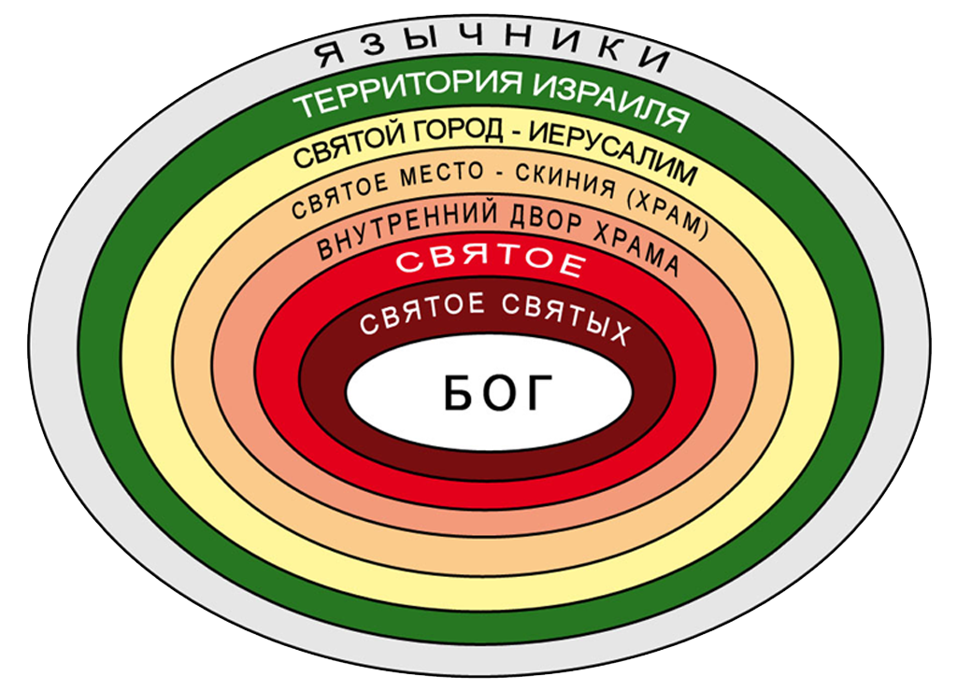

Slide 7
«И скрылся Давид на поле. И наступило новомесячие, и сел царь обедать. Царь сел на своем месте, по обычаю, на седалище у стены, и Ионафан встал, и Авенир сел подле Саула; место же Давида осталось праздным. И не сказал Саул в тот день ничего, ибо подумал, что это случайность, что Давид нечист, не очистился.»
1 Царств 20:24-26

Slide 8
«И совершили возвратившиеся из плена пасху в четырнадцатый день первого месяца, потому что очистились священники и левиты, - все они, как один, были чисты; и закололи агнцев пасхальных для всех, возвратившихся из плена, для братьев своих священников и для себя»
Ездра 6:19-20

Slide 9
«… если же какая душа, имея на себе нечистоту, будет есть мясо мирной жертвы Господней, то истребится душа та из народа своего»
Левит 7:20

Slide 10
«Ибо если кровь тельцов и козлов и пепел телицы, через окропление, освящает оскверненных, дабы чисто было тело, то кольми паче Кровь Христа, Который Духом Святым принес Себя непорочного Богу, очистит совесть нашу от мертвых дел, для служения Богу живому и истинному!»
Евреям 9:13-14

Slide 11
«И не войдет в него ничто нечистое и никто преданный мерзости и лжи, а только те, которые написаны у Агнца в книге жизни.»
Откровение 21:27

Slide 12
СВОБОДА
ОТ ГРЕХА
2
«…омой меня,
и буду белее снега»

Slide 13
«Многократно омой меня от беззакония моего…» (в значении отстирать)
«… и от греха моего очисти меня» (ритуальная чистота)
Ст.4
ПОЛНОТА ОЧИЩЕНИЯ
«Окропи меня иссопом, и буду чист…» (ритуальная чистота)
«… омой меня, и буду белее снега»
(в значении отстирать)
Ст.9

Slide 14
РАДОСТЬ
ОТ ПОКАЯНИЯ
3
«Дай мне услышать радость и веселие, и возрадуются кости, Тобою сокрушенные.»

Slide 15
«обветшали кости мои от вседневного стенания моего, ибо день и ночь тяготела надо мною рука Твоя; свежесть моя исчезла, как в летнюю засуху»
Псалом 31:3-4

Slide 16
«…на мгновение гнев Его, на всю жизнь благоволение Его: вечером водворяется плач, а на утро радость»
Псалом 29:6
«Ты обратил сетование мое в ликование, снял с меня вретище и препоясал меня веселием, да славит Тебя душа моя и да не умолкает. Господи, Боже мой! буду славить Тебя вечно.»
Псалом 29:12-13

Slide 17
«… принесите лучшую одежду и оденьте его, и дайте перстень на руку его и обувь на ноги; и приведите откормленного теленка, и заколите; станем есть и веселиться! ибо этот сын мой был мертв и ожил, пропадал и нашелся. И начали веселиться.»
Луки 15:22-24

Slide 18
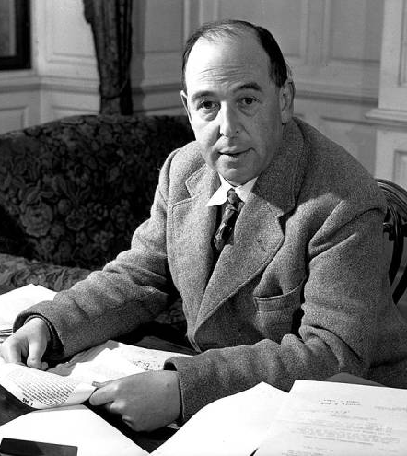

«Нынешние люди не правы, полагая, что дурно желать себе радости. Они взяли это у Канта или у стоиков, но не у Христа. Более того, Христос обещает нам так много, что скорее наши желания кажутся Ему не слишком дерзкими, а слишком робкими. Мы недоумки, забавляющиеся выпивкой, распутством и успехом, когда нам уготована великая радость. Так возится в луже ребенок, не представляя себе, что мать или отец хотят повезти его к морю.»
Клайв Стейплз Лью́ис
британский писатель, поэт, профессор английской литературы,
учёный и богослов

Slide 19
«…на небесах более радости будет об одном грешнике кающемся, нежели о девяноста девяти праведниках, не имеющих нужды в покаянии»
Луки 15:7

